Slide 1

MI0A403T - Projet Informatique - Statistique
Voyage au Cœur des Dynamiques Cachées des Incendies
Andrew El Kahwaji - Wael Aboulkacem - Hans Kanen Soobbooroyen
https://gantstatinfo.netlify.app/

Slide 2
Table of contents
01
02
03
Partie Informatique
Partie Statistique
Partie Administrative

Slide 3

Partie Informatique
Nous avons décomposé la Partie Informatique en 4 parties essentiels:
Creation des Tables
Injection des Tables
Affichage et Nettoyage des données
Exportation des données

Slide 4
Les Tables Crees
Incendies
Incendies2023
Departements
Meteo
Geo
Incendies-Dep
Humidites
Vents

Slide 5
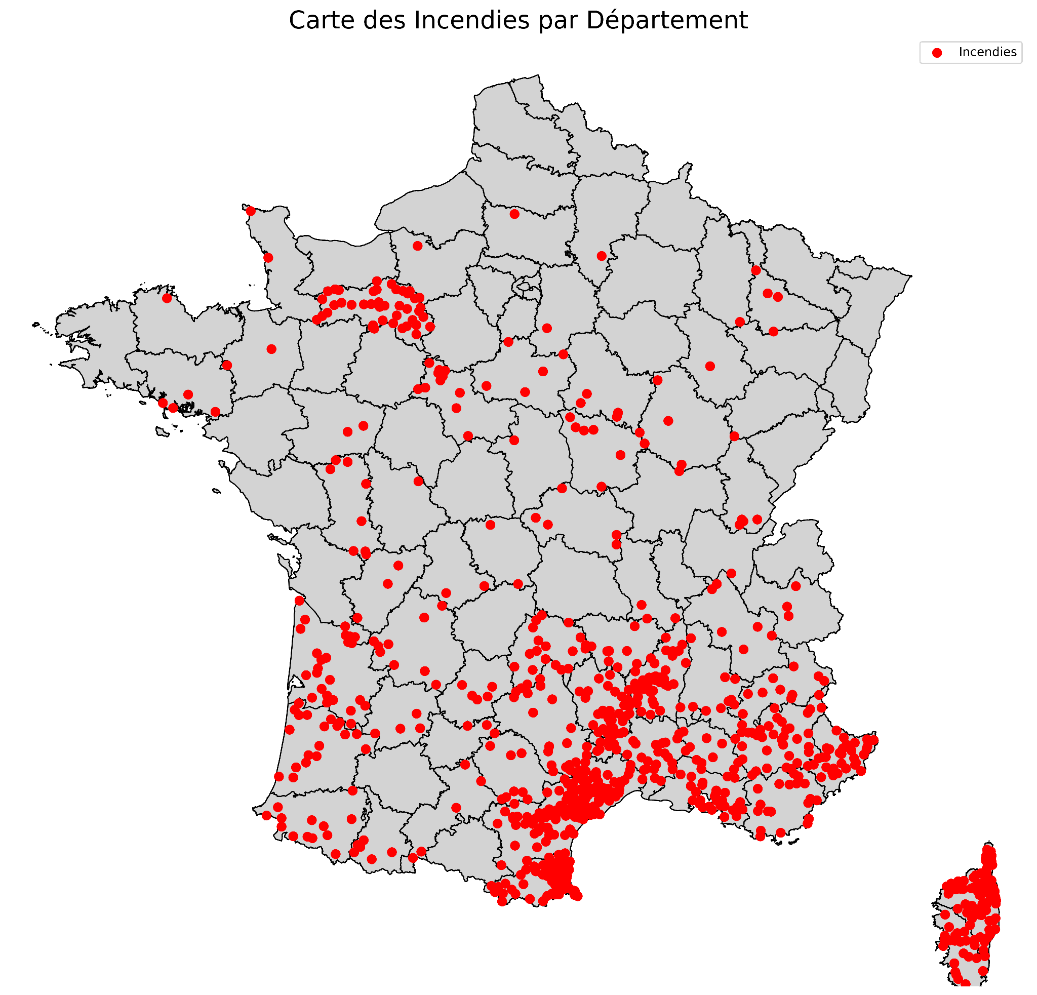
Initiation de la Carte de France

Slide 6

Partie Statistique
Nous avons décomposé la Partie Statistique en 5 Parties essentiels
Evolution des Incendies
Facteurs climatiques et meteorologiques
Géographie et Environnement
Urbanisation et activites humaines
Vulnerabilite et analyse de survie

Slide 7
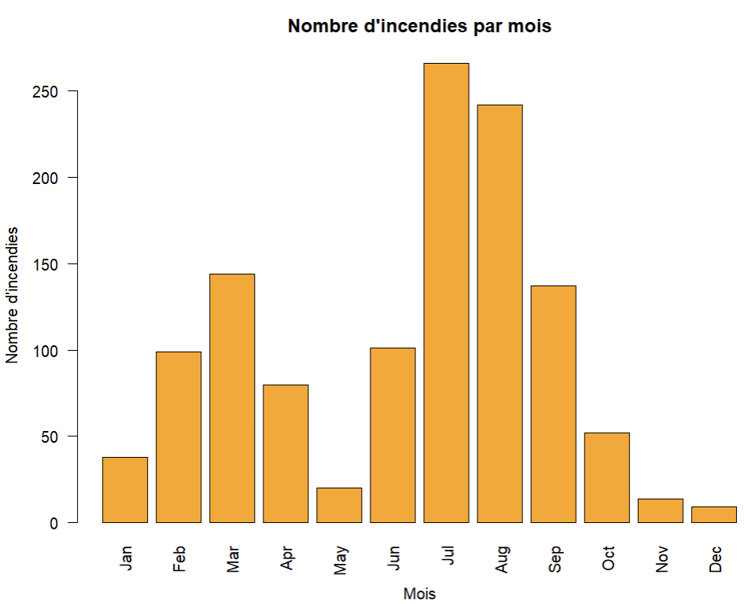
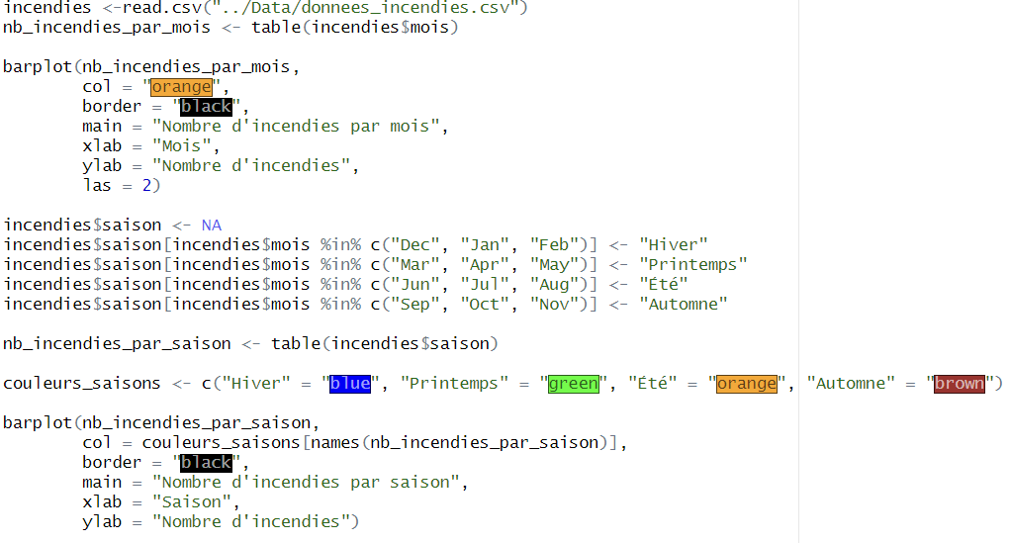
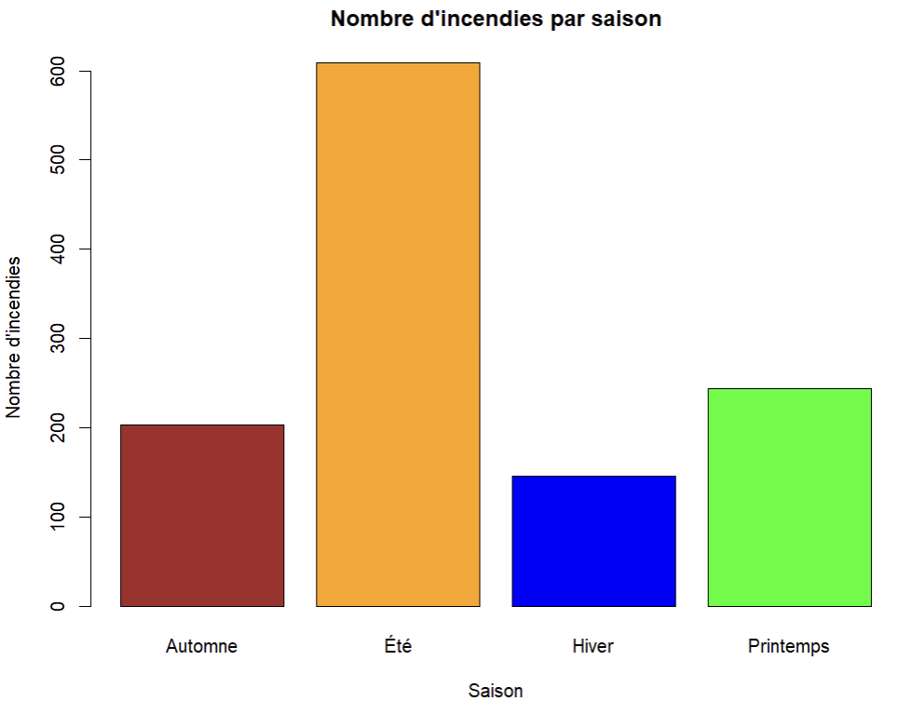
Analyse des Incendies par Mois et Saison

Slide 8
